Slide 1
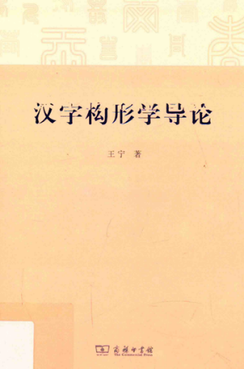
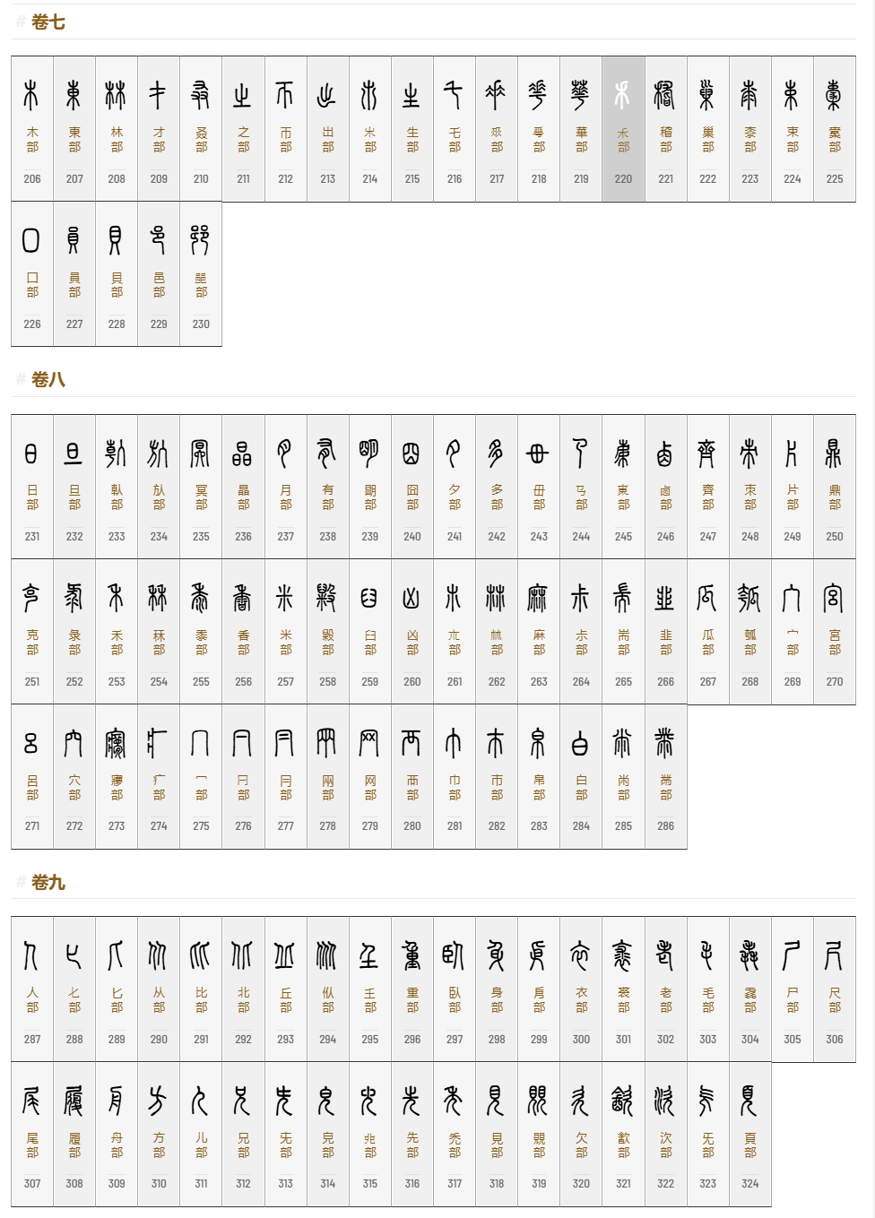
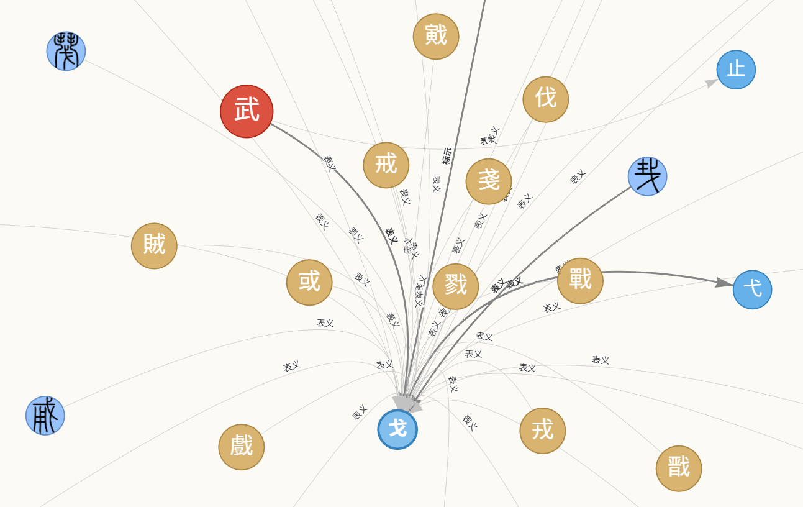
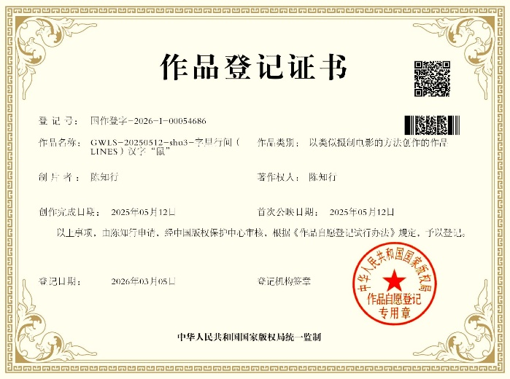
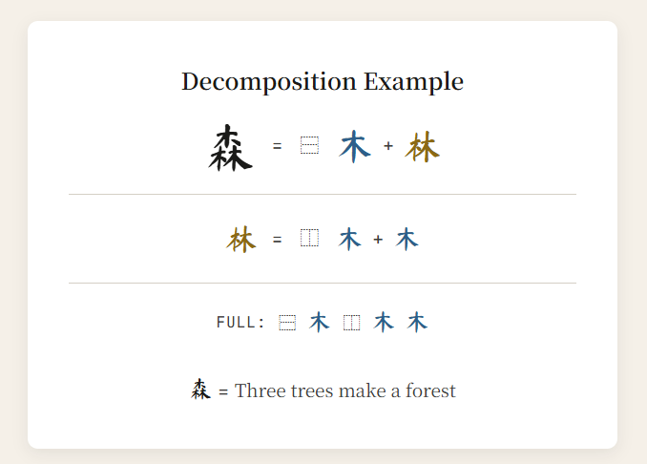
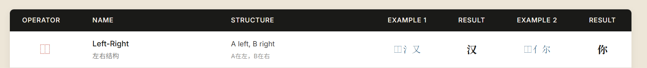


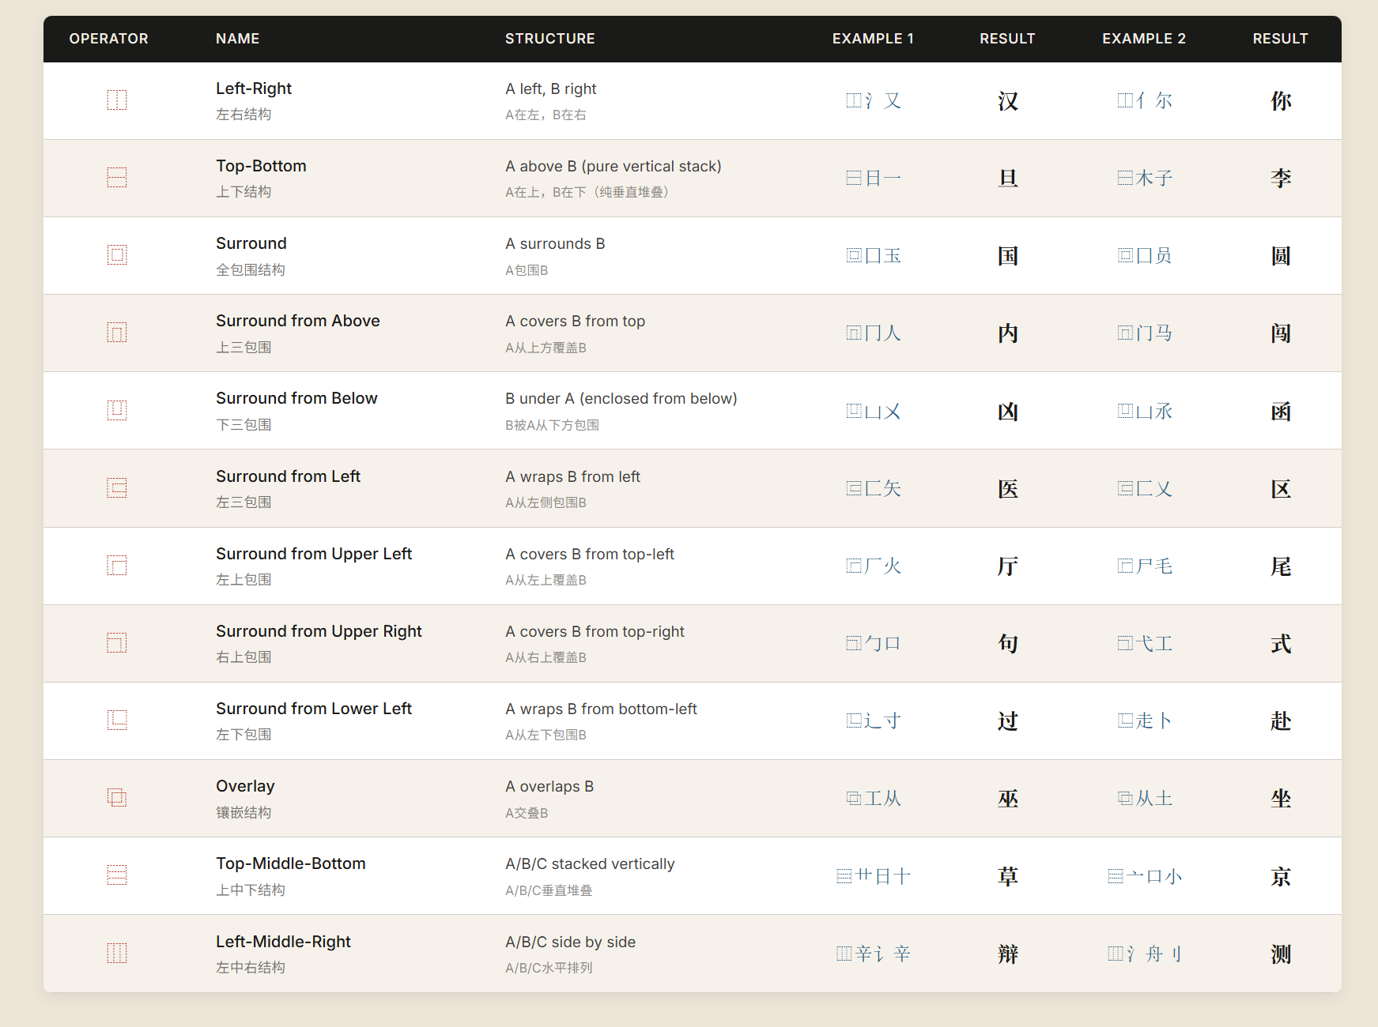






项目背景
项目概述
项目优势
项目应用
社会价值
商业模式
团队介绍
未来展望
核心技术1
字源情境学习法：融合文字学、教育学理论
作品著作
原创21部字源情境动画
申请1项代表性作品著作权
许慎：《说文解字》首创540个部首分类法，系统串联9353个正篆、1163个重文，奠定字源学习法的理论根基
王宁：任《通用规范汉字表》研制组组长
规范8105个现代汉字（一级3500字覆盖99%日常用语）
以汉字构形学为学术支撑
理查德・西尔斯（Richard Sears）美国学者：
建字源网站 整理10万+条甲骨金文古字形
让字源学习法惠及 全球数千万 中文学习者
例：森（会意字）
十二种造字结构全覆盖
汉
旦
国
辩
《说文解字》六书分类体系驱动
象形
142个
原子节点，不拆
指事
82个
原子节点，不拆
会意
849个
义素合成拆分
形声
2,160个
形旁+声旁拆分
对每个汉字执行差异化拆解：解决了"统一递归拆解导致伪字理教学"的核心痛点。
Notes:
修改要点：1.技术要分三页，一个技术一页，有关图片素材、成果内容都放到对应的技术中 核心关键词：字理结构化、认知递进、多场景适配、教学数字化技术介绍：本技术为一体化汉字教学建构技术，融合多重学术理论体系。以王宁汉字构形学、《说文解字》六书学说为内容根基，结构化拆解汉字部件、字族脉络与五阶字形演变逻辑，完成专业字理的通俗化、教学化转化；结合布鲁姆六级认知理论，搭建记忆至创造的全链路递进学习闭环，实现分层教学设计与数据化内容迭代；依托情境认知理论，搭建海量多元文化场景库，针对海外多类人群定制专属学习方案。整套技术打通「字理考据—认知学习—场景落地」全流程，解决传统海外汉字教学零散割裂、死记硬背、学用脱节的核心痛点。量化指标：覆盖汉字五阶演变、六大造字逻辑；搭建6级标准化认知学习体系；储备千余个多品类文化教学场景，适配全品类海外中文学习者。

Slide 2
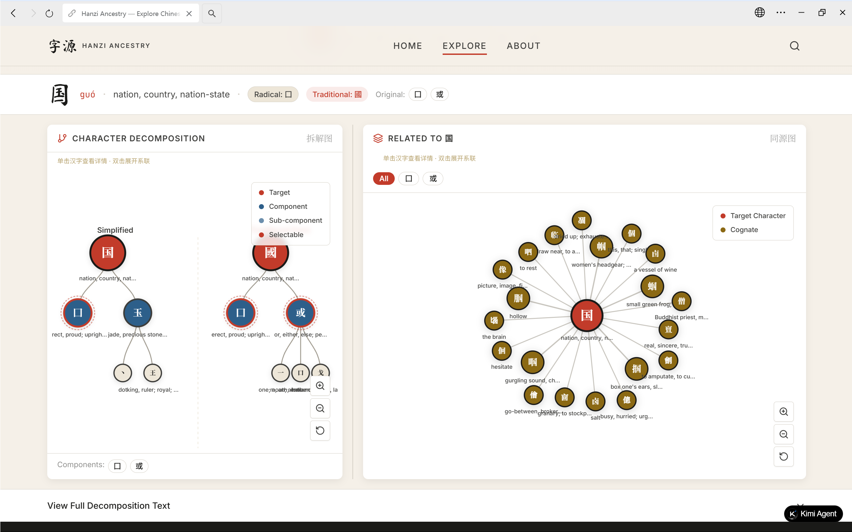
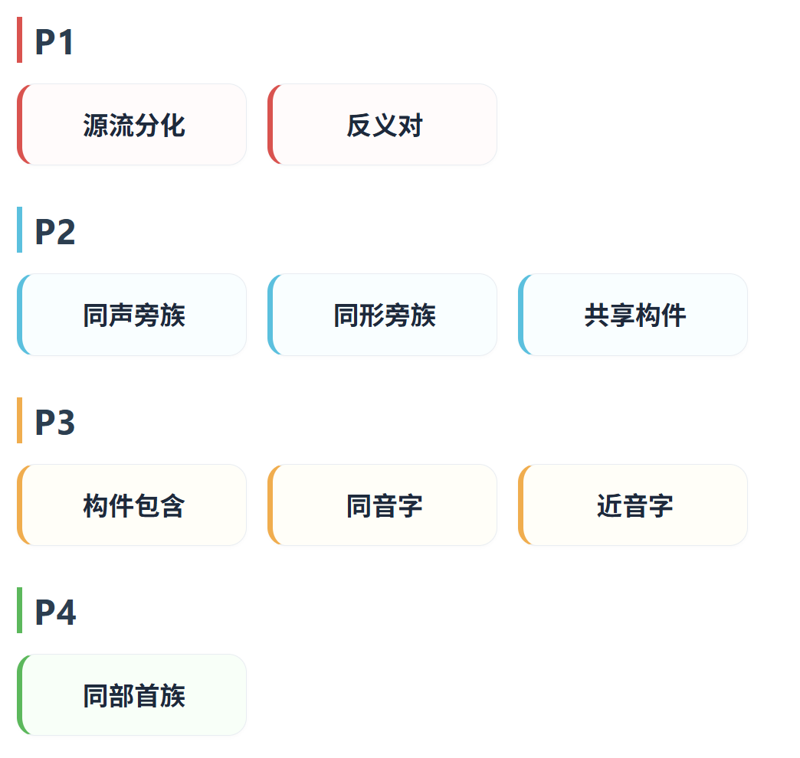
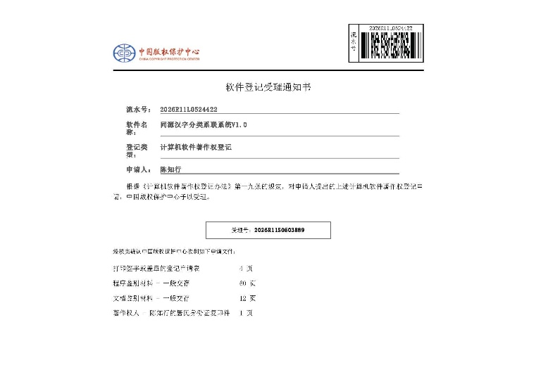
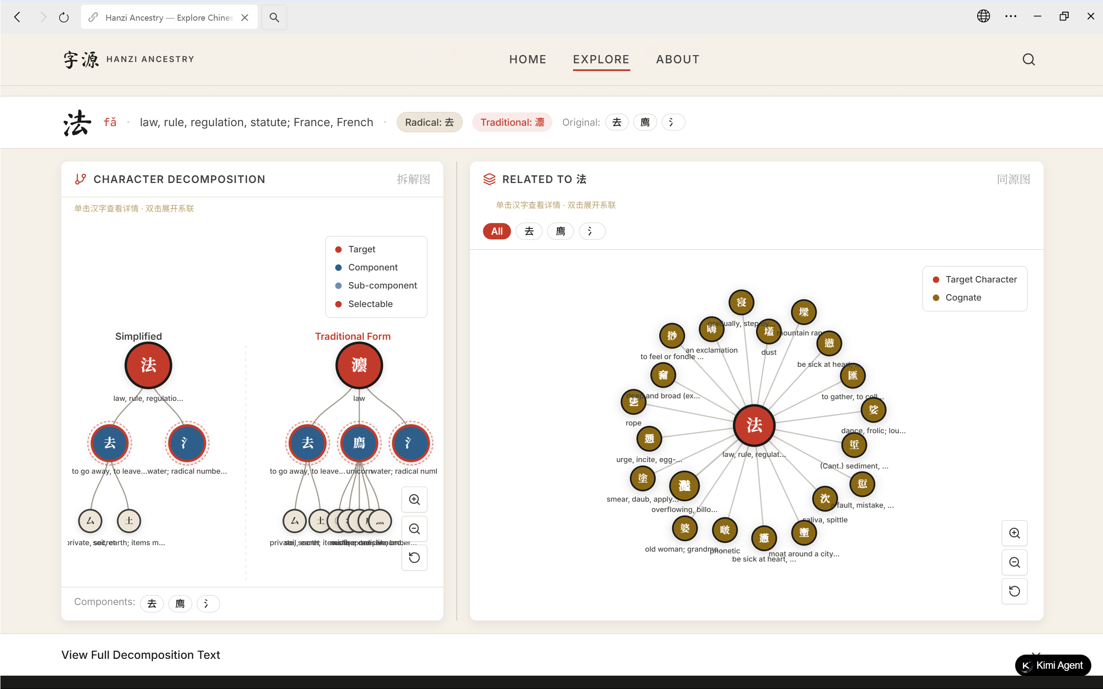
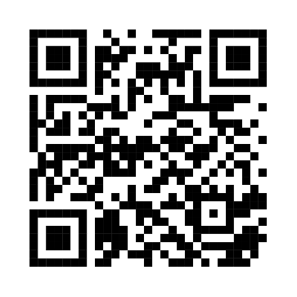
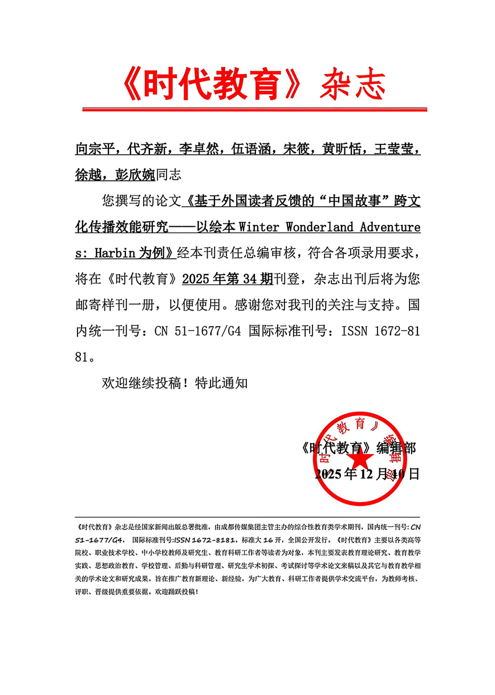
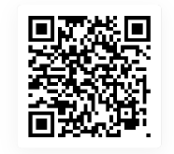
项目背景
项目概述
项目优势
项目应用
社会价值
商业模式
团队介绍
未来展望
软件著作
核心技术2
多维汉字系联网络：知识图谱引擎
系统四阶段架构
设计1套字源系联系统
部署1项软件著作权
索引构建
关系计算
三维评分
可视化
覆盖3500个常用汉字
九种关系 × 四级优先级
形音义三维亲密度评分
8025
收录汉字
优先级 | 关系类型
P1 | 源流分化
P1 | 反义对
P2 | 同声旁族
P2 | 同形旁族
P2 | 共享构件
P3 | 构件包含
P3 | 同音字
P3 | 近音字
P4 | 同部首族
字形
共享构件 · 同部首 · 同声旁 分化关系 · 构件包含
7527
字源标注
15621
字形图片
字音
完全同音
近音(同音节不同调)
V1.0
30208
英文关键词
207658
英汉词条
V2.0
字义
同形旁 · 反义对 分化 · 同部首 · 构件包含
我们定义了9种关系类型、4级优先级，通过互斥去重，构建了覆盖3500+汉字的多维系联网络。所有关系实时计算。每个汉字不再是孤立的符号，而是一个关系网络中的节点。
黄昕恬作为项目核心成员
Notes:
“核心技术”改为“技术2——XXXXX技术”
同源汉字智能分类系联技术支撑字源溯源与语义关联的落地，主要解决传统汉字教学模式下知识零散的行业短板。传统汉字教学大多聚焦单字讲解，忽略汉字之间字形、字义、字源的内在关联。学习者只能孤立记忆单个汉字，无法搭建完整的知识体系，很难实现自主拓展学习。本技术依托自研汉字知识图谱与深度学习模型，搭建了一套可以自主迭代的汉字聚类关联体系。能够完成单字输入之后的部件解析、同源字匹配、可视化图谱生成等全流程智能操作，重构了体系化汉字教学的底层逻辑。
该技术具备专业的古文字溯源解析能力，系统不会局限于现代简体字的表层结构，能够回溯汉字本源字形完成结构拆解。以常用汉字“国”为例，系统自动溯源对应的繁体字形，拆分汉字核心组成部件，完整还原汉字诞生之初的构造逻辑与基础语义。在此基础上，依托成熟的相似度聚类算法，结合字形特征与语义渊源，智能筛选关联同族汉字。系统围绕部件“戈”，自动匹配对应的关联汉字，梳理不同汉字之间的传承关系与用法差异，让学习者清晰理解同族汉字的演变逻辑。
图表 30 汉字溯源知识图谱
系统最终输出两类附带英文注释的可视化网络图，分别对应汉字部件拆解结构与同源汉字家族关系。将抽象的文字学理论转化为直观的可视化图形，有效降低学习者的认知门槛。技术搭建了分层级的同源汉字聚类结构，依托字形相似度完成同族归集，再结合语义特征与使用场景完成细分归类。同时结合中文考级标准与字词使用频率，标注对应的教学难度，适配不同阶段的教学需求。系统支持学习权重动态调整，贴合初学者与进阶学习者的差异化认知特点。建成后该技术可以覆盖3500百个常用汉字，搭建起完善的同源汉字体系，分类准确率表现优异。对比传统人工整理模式，技术大幅提升了汉字知识结构化梳理效率，为智能化规模化中文教学落地提供坚实技术支撑。

Slide 3
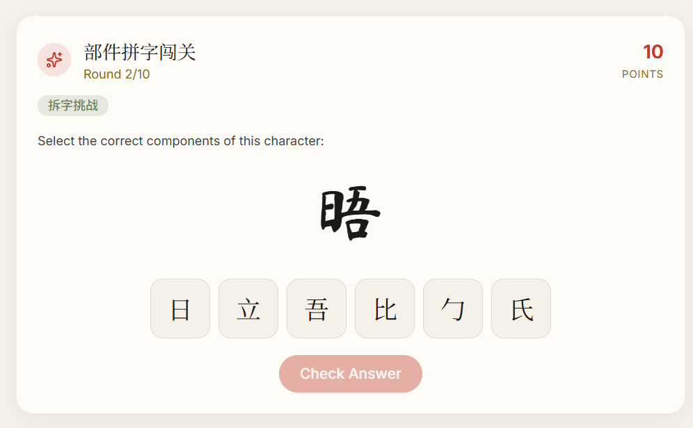
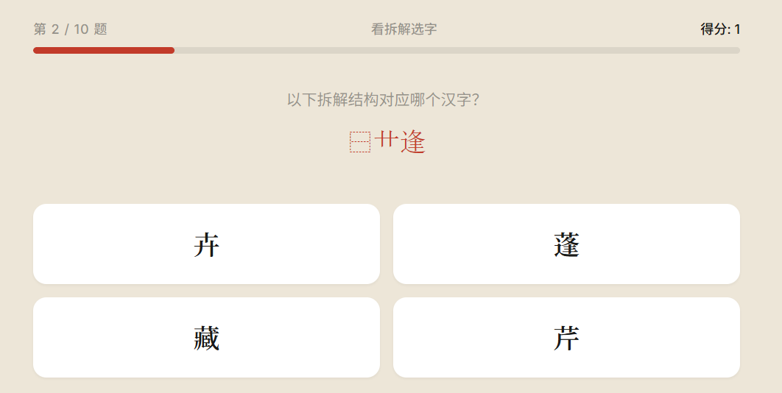
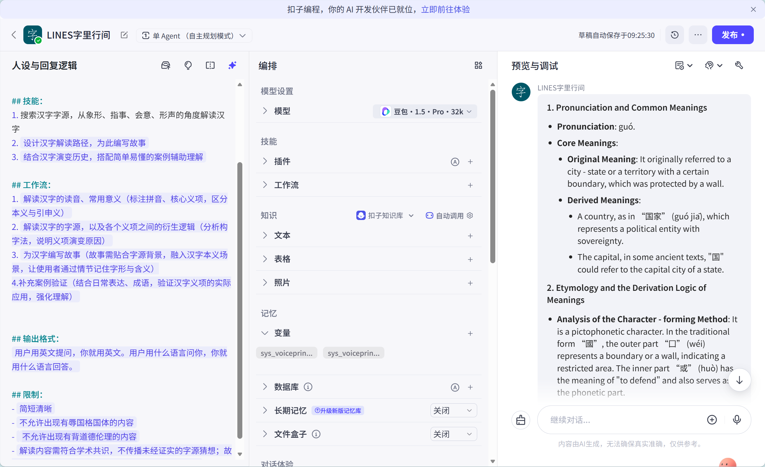
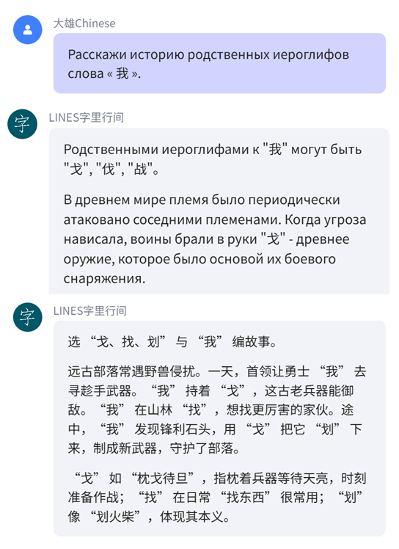
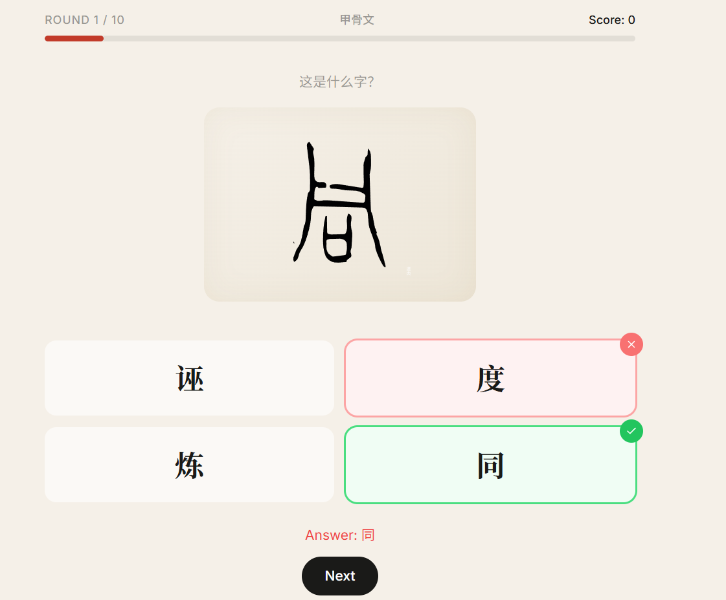
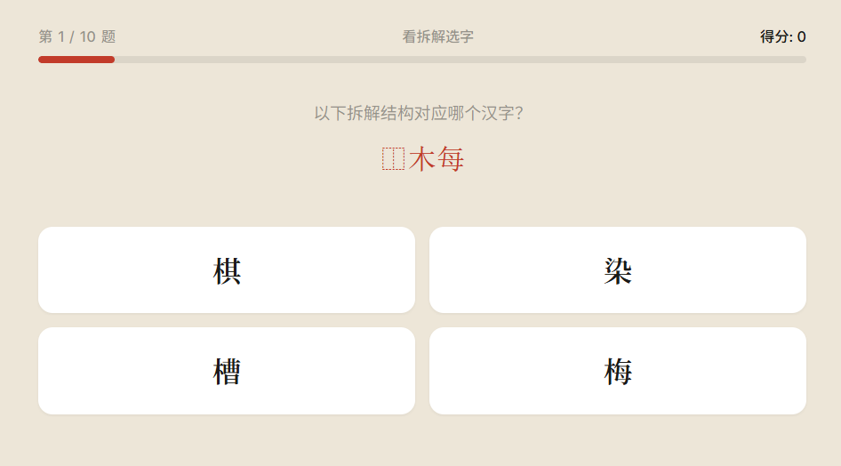
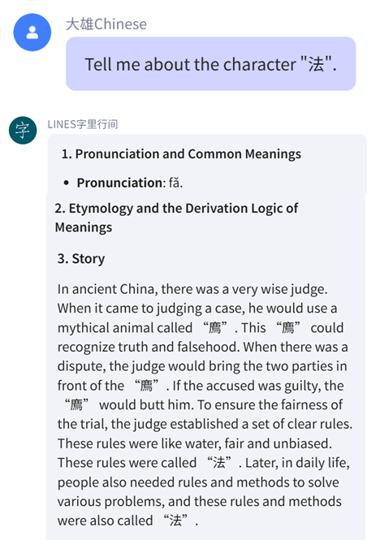
项目背景
项目概述
项目优势
项目应用
社会价值
商业模式
团队介绍
未来展望
核心技术3
多语文化故事创编技术：基于自然语言处理
自适应拼拆游戏引擎：基于字理逻辑
多语种智能对话体后台
我们把前两个技术的成果转化为两类智能交互体验：
第一类是基于自然语言的情境编创对话——系统理解汉字的结构和含义后，自动生成符合字理的教学情境故事；
第二类是基于字理逻辑的自适应拼拆游戏——系统根据知识图谱自动生成拆字、拼字、连连看三种题型的游戏
二者底层共用同一个知识图谱引擎，体现了我们技术架构的系统性和复用性。
用户对话及回复
用户对话及回复
Notes:
“核心技术”改为“技术3——XXXXX技术”
本技术支撑汉字教学内容生产、场景化教学应用与智能交互服务，搭建多层级汉字数据底座与AI算法体系，具备同源字智能系联、跨文化内容适配、古今场景融合的智能文化故事编创能力；依托多模态学习智能体提供专业自然语言问答，适配海内外全阶段中文教学与个性化学习需求。
技术构建字形、字音、字义、文化四维知识图谱。基于CNN模型与余弦相似度算法，字形层收录海量甲骨、金文古文字数据，完成字形特征标注与部件拆解；字音层汇聚古今、方言及十余种多语种对照发音数据；字义层依托权威辞书搭建“本义—引申义—比喻义”三级语义体系，构建字、词、句、诗词一体化语义网络；文化层为3500常用字搭建千级文化标签体系，经专家审核保障内容严谨性。结合图检索、向量检索技术，实现结构化精确检索与语义相似召回，为故事编创提供底层数据支撑。
为了使AI生成的故事不仅围绕单个汉字展开，还能覆盖一组相关汉字，本项目在四维知识图谱的基础之上，引入微调后的中文大语言模型，实现人工智能驱动的同源字系联与教学素材自动创编。研究团队利用上千组专业标注数据完成模型少样本学习微调，大幅提升了模型汉字特征提取能力，相比通用模型具备更优秀的专业识别精度。系统借助128维向量加权余弦聚类算法梳理汉字体系，搭建分层级的同源汉字结构体系，以85%相似度为聚类阈值，完成全部常用汉字的归类整理，搭建完备的汉字层级结构，完整覆盖汉语水平考试全部等级字词。算法可根据用户学习阶段自适应调整运算权重，充分贴合初学者与进阶学习者的认知规律。
图表 33 多语种智能对话体后台
针对海外教学痛点，技术落地跨文化语义对齐方案。依托覆盖多区域的跨文化知识库、120+标准化多语种Prompt模板，结合Lora模型微调，规避文化禁忌与认知偏差。经评测，技术生成双语故事教学适配性达标率98%，跨文化内容合规率100%。同时采用古今双场景融合AI叙事算法，支持单字深度创编、多字联动创编两种模式，结合用户HSK等级动态调节内容难度，兼顾汉字字源文化解读与现代场景应用。

